Slide 1
Uzaktan Eğitim Uygulama ve Araştırma Merkezi
One Drive for Business Kullanımı
douzem@dogus.edu.tr

Slide 2
One Drive for Business Portalı – Nedir?
One Drive for Business, Microsoft bulut hizmetidir. Outlook, Teams, Stream v.b.
Dosyalarınızı depolamanızı, korumanızı, paylaşmanızı ve tüm cihazlardan erişmenize olanak sağlar.
Bireysel 1 TB alan sağlamaktadır.
Önemli dosyalarınızı buluta taşımanızı kesinlikle tavsiye ederiz.

Slide 3
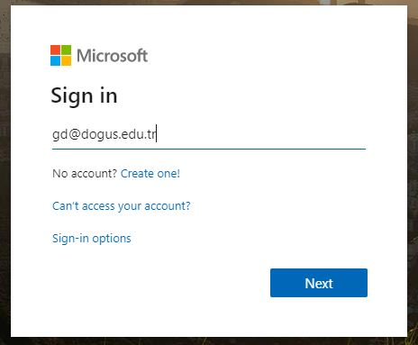
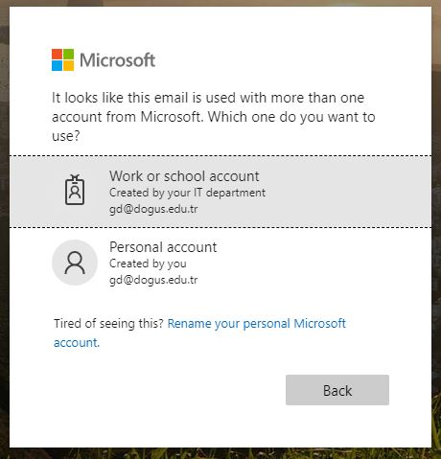
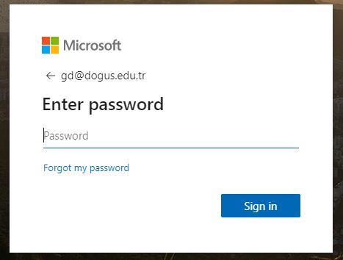
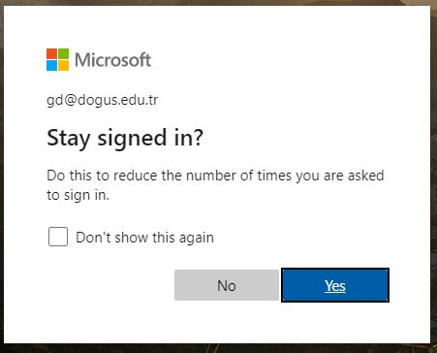
One Drive for Business Portalı - Giriş
İnternet tarayıcınızdan https://login.microsoftonline.com sitesine giriniz.
Sign in alanına e-mail adresinizi yazınız. Next basınız.
Work or school account a tıklayınız.
Enter password alanına şifrenizi yazınız.
Stay signed in? alanında Yes butonuna tıklayınız.
1
2
3
4

Slide 4
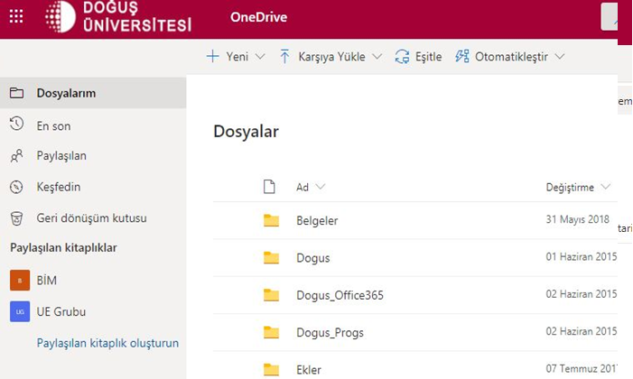
One Drive for Business Portalı - Menü
Portala giriş sonrası One Drive ikonuna tıklayınız.
Portalda sol menü ve üst menü bulunmaktadır.
Üst Menü
Yeni
Yeni bir klasör veya dosya oluşturabilirsiniz.
Karşıya Yükle
Bilgisayarınızda bulunan klasör veya dosyalarınızı yükleyebilirsiniz.
Sol menü
Dosyalarım
Yeni oluşturduğunuz veya daha önce yüklenmiş dosyaları görebilirsiniz.
En son
En son yapılan işlemleri görebilirsiniz.
Paylaşılan
Paylaştığınız veya sizinle paylaşılan dosyaları görebilirsiniz.

Slide 5
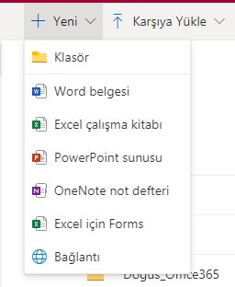
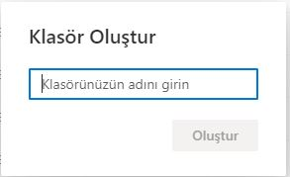
One Drive for Business Portalı - Yeni
Yeni alanından yeni klasör veya Word, Excel, Powerpoint dosyası oluşturabilirsiniz.
Herhangi bir uygulamaya tıklarsanız, uygulamaların online versiyonları yeni bir sekme de açılacaktır.
Online versiyonda yaptığınız değişiklikler otomatik Dosyalarım alanına kaydedilmektedir.

Slide 6
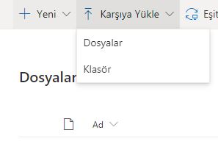
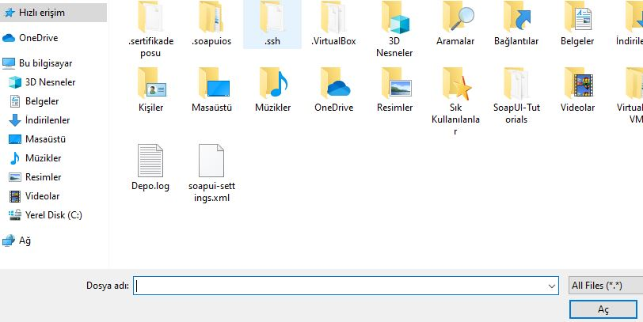
One Drive for Business Portalı – Karşıya Yükle
Karşıya Yükle alanından bilgisayarınızda bulunan dosyalarınızı veya klasörlerinizi yükleyebilirsiniz.
Dosyayı seçip Aç butonuna tıklayınız.

Slide 7
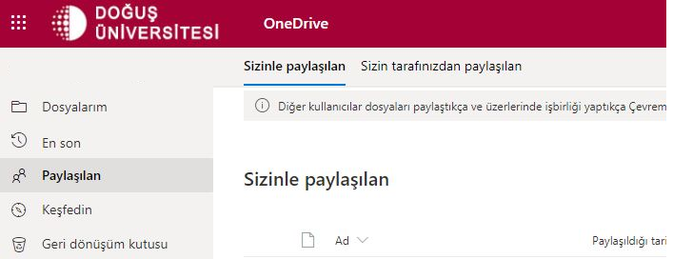
One Drive for Business Portalı – Paylaşılan
Paylaşılan alanında sizinle paylaşılan veya sizin tarafınızdan paylaşılan dosyaları görebilirsiniz.

Slide 8
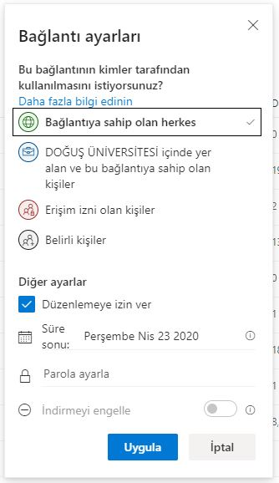
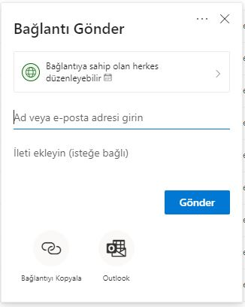
One Drive for Business Portalı – Dosya Paylaşma
Dosyalarım alanında bulunan bir dosya seçiniz. Dosyanın yanındaki üst üste 3 noktaya tıklayınız.
Açılan pencerede Paylaş a tıklayınız.
Bağlantıya sahip olan herkes düzenleyebilir e tıklarsanız, dosya izinleri ile ilgili işlemleri yapabilirsiniz.
Dosyayı nasıl ve kiminle paylaşacağınız seçebilirsiniz.
Düzenlemeye izin verebilir veya kaldırabilirsiniz.
Süre belirleyebilirsiniz.
Parola Ayarlayabilirsiniz.
İndirmeyi engelleyebilirsiniz.

Slide 9
One Drive for Business Portalı – Dosya Paylaşma
Dosyalarım alanında bulunan bir dosya seçiniz. Dosyanın yanındaki üst üste 3 noktaya tıklayınız.
Açılan pencerede Paylaş a tıklayınız.
Ad veya e-posta adresi girin alanından paylaşımda bulunacağınız kişi veya kişileri seçiniz.
Bağlantıya sahip olan herkes düzenleyebilir e tıklarsanız, dosya izinleri ile ilgili işlemleri yapabilirsiniz.
Dosyayı nasıl ve kiminle paylaşacağınız seçebilirsiniz.
Düzenlemeye izin verebilir veya kaldırabilirsiniz.
Süre belirleyebilirsiniz.
Parola Ayarlayabilirsiniz.
İndirmeyi engelleyebilirsiniz.
Gönder butonuna bastığınızda işlem tamamlanır. Kişiye e-mail gönderilir.

Slide 10
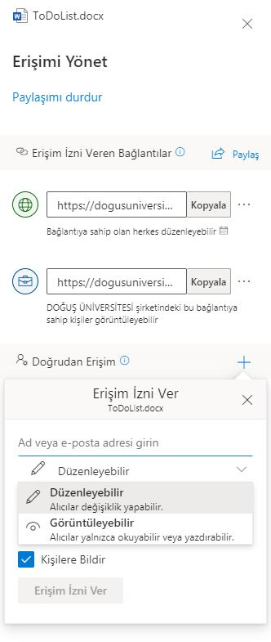
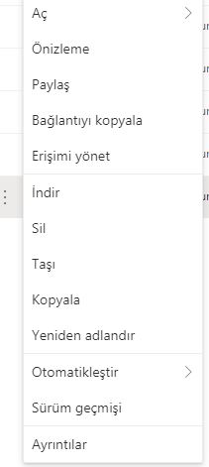
One Drive for Business Portalı – Erişim Yönet
Dosyalarım alanında bulunan bir dosya seçiniz. Dosyanın yanındaki üst üste 3 noktaya tıklayınız.
Açılan pencerede Erişimi Yönet e tıklayınız.
Sağ tarafta açılan pencerede
Paylaşımı Durdurabilirsiniz.
Doğrudan Erişim + simgesine tıklayınız. Açılan pencere kişileri ekleyip, kişi bazlı yetkilendirme verebilirsiniz.

Slide 11
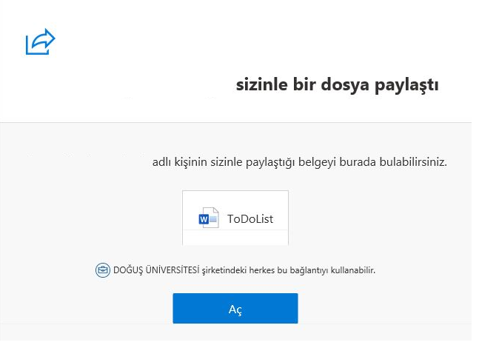
One Drive for Business Portalı – Bildirim
Paylaştığınız veya sizinle paylaşılan dosyalar için e-mail bildirimi yandaki gibidir.

